Slide 1
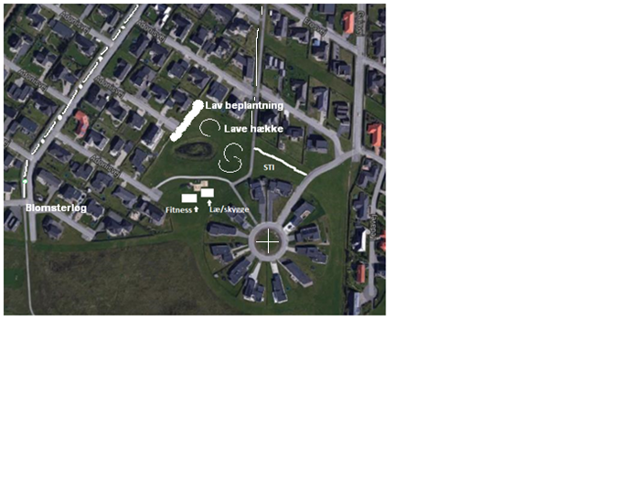
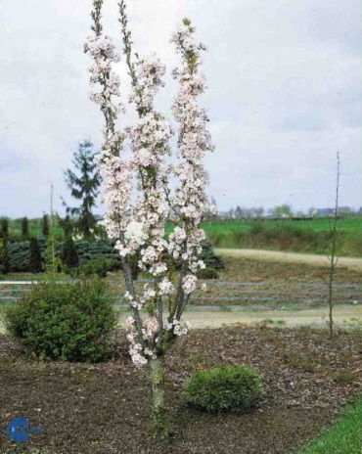
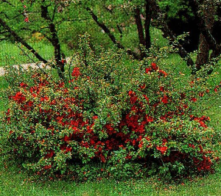
Arbejdsgruppe Helhedsplan

Slide 2
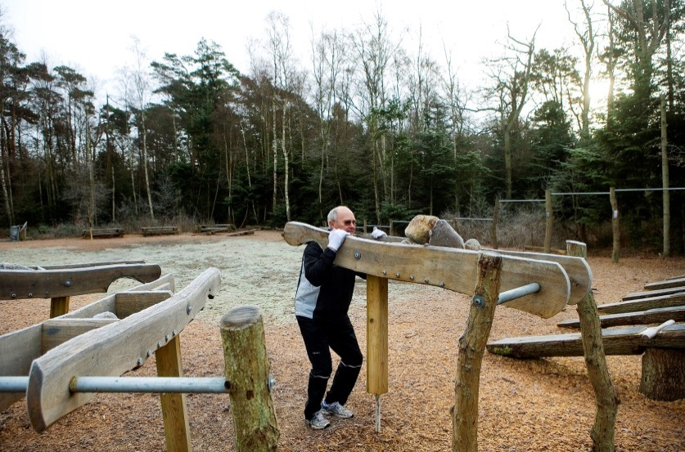
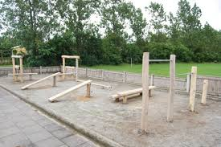
Fitnessområde
1 stk. Kropshævningsstativ (kr. 5.000)
1 stk. Balancebom (kr. 5.000)
1 stk. Mavebænk (kr. 2.500)
1 stk. Skulderpres (kr. 7.500)
Belægning (Kr. 2.000 – stenmel koster kr. 1.000 pr. 20 kvm)
Såfremt der er krav om faldsand, så må der laves en ”sandkasse” til fitnessområdet. Alternativt stenmelsbelægning, så man ikke får våde sko.
Kan vi få godkendt kr. 25.000 til udstyr og belægning, så må det være tilstrækkeligt til at komme i gang i 2015. Området kan senere udvides.

